Slide 1
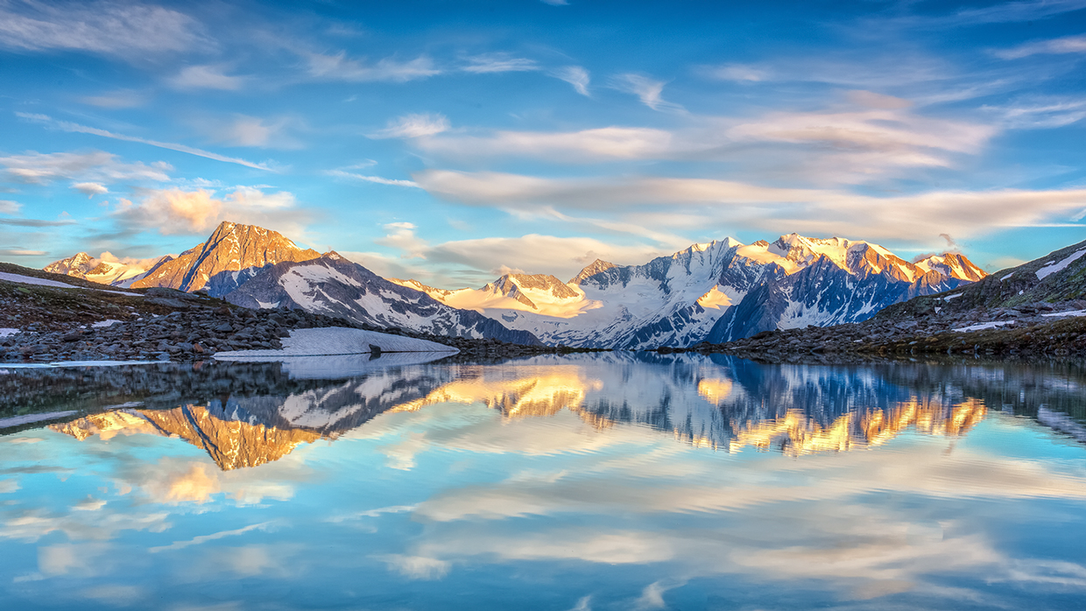
Kliknij, aby dodać tekst
Wpływ człowieka na hydrosferę
Joanna Hryniewicz IIDp

Slide 2
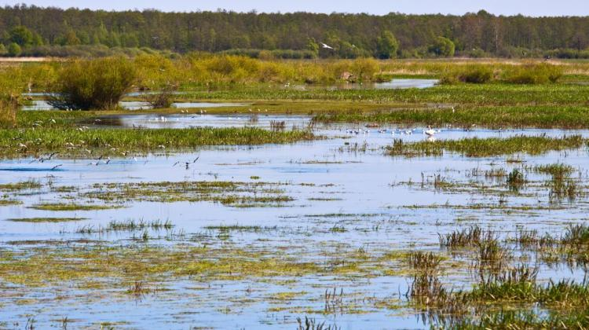
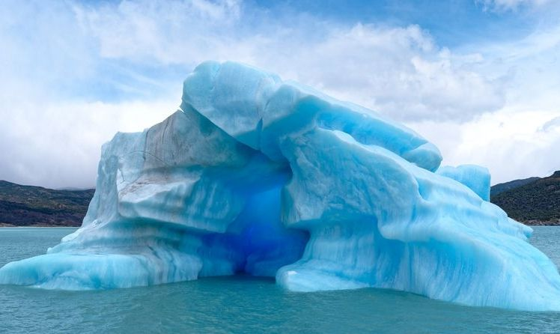
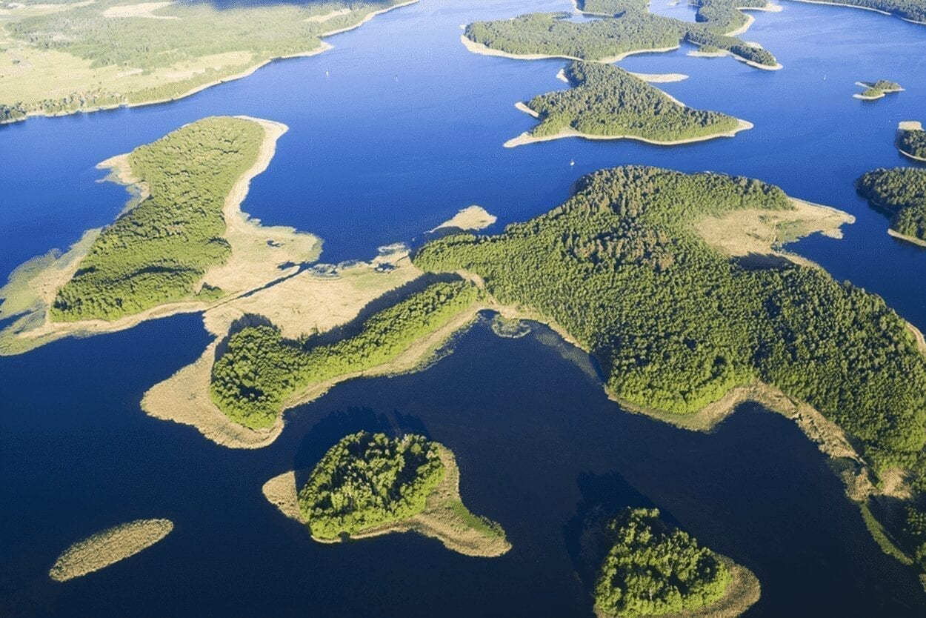
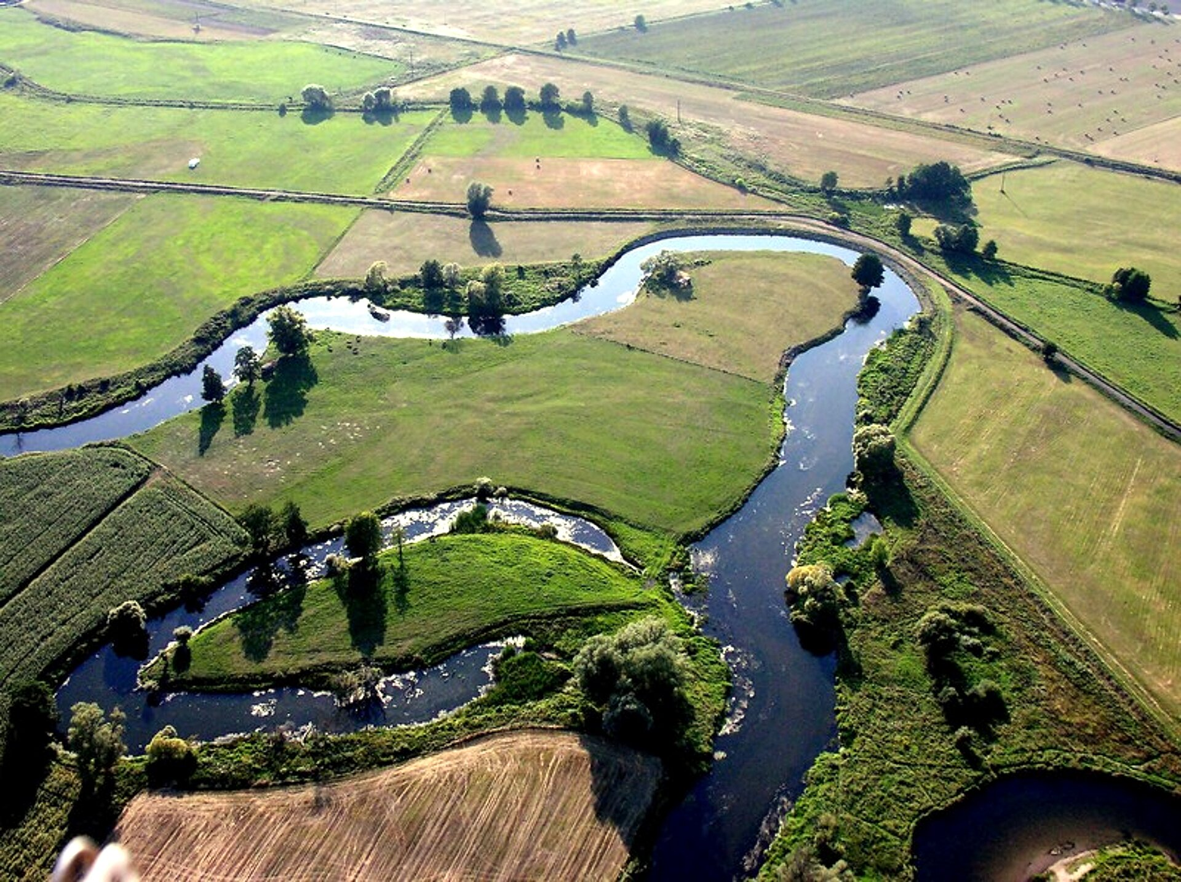
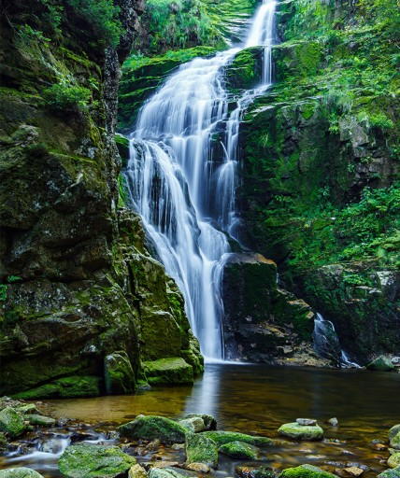
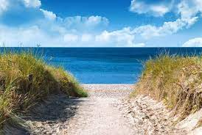
Co to jest hydrosfera?
To jedna z geosfer, ogół wód na Ziemi, obejmujący wody podziemne i powierzchniowe:
Rzeki
Jeziora
Morza
Oceany
Lodowce i lądolody
Bagna
Wodę zawartą w atmosferze i biosferze
Mianem wszchoceanu określamy natomiast całość wód morsich na powierzchni Ziemi czyli oceanów i wchodzących i ich skład mórz. Wszechocean zajmuje ok 70% pow. Ziemi.

Slide 3
Zasoby wody na świecie
Zasoby wodne na Ziemi to ok. 1,4 mld km3. Co roku przybywa 0,3 km3 wody na skutek procesów naturalnych. Jest to rekompensowane fotodysocjacją wody w atmosferze czy wiązaniem wody w skałach. Człowiek również wpływa na ilość wody w procesach chemicznych i technologicznych, gdzie ważną rolę ma spalanie paliw kopalnych.
Woda słona
Ok 97,5% wszystkich wód
Zgromadzona jest głównie w morzach i oceanach ale też słonych wodach podziemnych i słonych jeziorach.
Mianem wszechoceanu określamy całość wód morskich na powierzchni Ziemi czyli oceanów i wchodzących i ich skład mórz. Wszechocean zajmuje ok 70% pow. Ziemi.
Woda słodka
Ok 2,5% wszystkich wód
Zgromadzona jest głównie w lodowcach, występuje też w wodach podziemnych, rzekach, jeziorach i bagnach.
Ponad 2/3 wody słodkiej jest zgromadzona w postaci śniegu i lodu, a prawie 1/3 to wody podziemne. Zasoby wody do, których człowiek ma łatwy dostęp to niecały 1%.

Slide 4
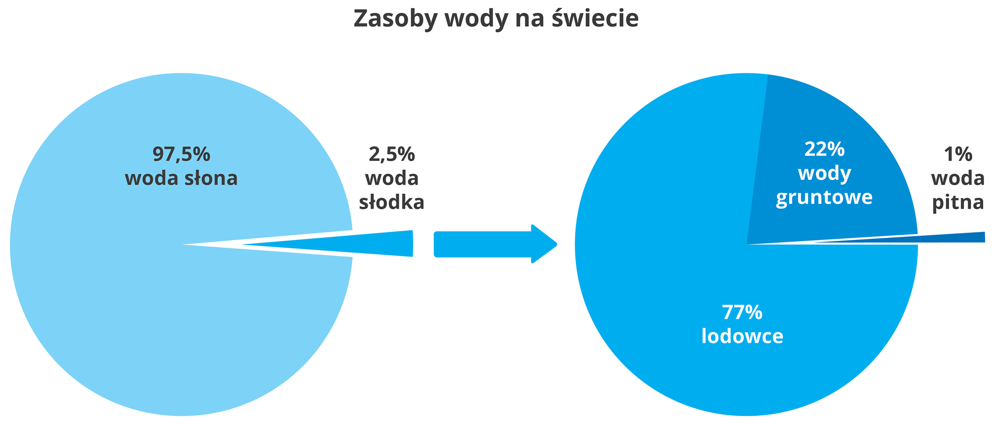

Slide 5
Wykorzystanie wody przez człowieka
Rolnictwo
Najwięcej wody bo ok 70% zużywane jest na potrzeby rolnictwa do m.in. nawadniania pól i do produkcji żywności czyli też hodowli zwierząt i ostatecznie przygotowania pokarmu.
Przemysł
W produkcji przemysłowej zużywa się ok. 20% wody do m.in.:
ogrzewania
chłodzenia
czyszczenia maszyn i urządzeń
jako rozpuszczalnik
jako surowiec
Gospodarstwa domowe
Obejmuje ok 10% całości zużywanej wody, potrzebna jest w największym stopniu do mycia się, potem do sprzątania, spłukiwania w toalecie i do przygotowywania posiłków. Przeciętne zużycie wody na jedną osobę w ciągu miesiąca wynosi 103 l, Europejczyk zużywa natomiast średnio 200 l, a mieszkaniec ubogich krajów Afryki 5. Według ONZ min. powinno wynosić 20 l na osobę.

Slide 6
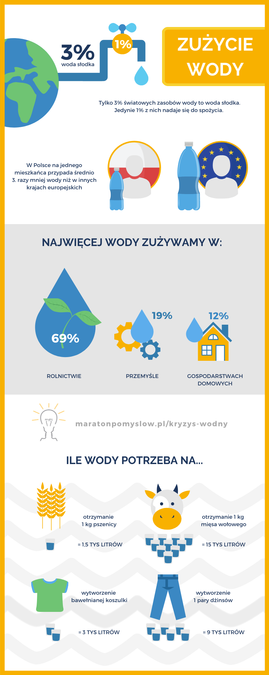
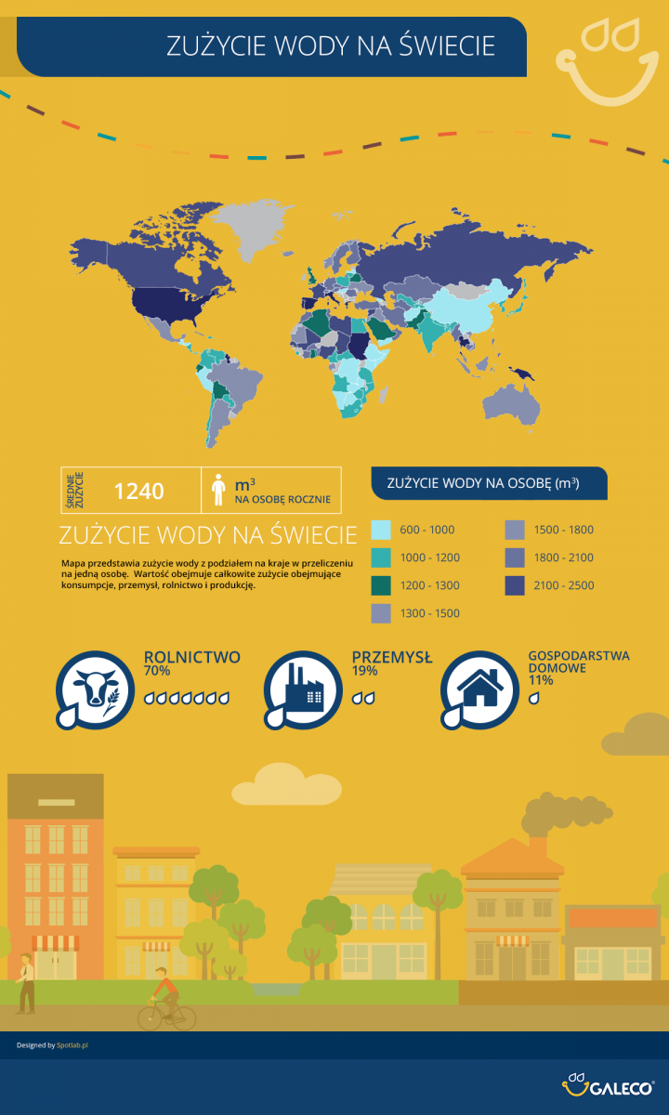
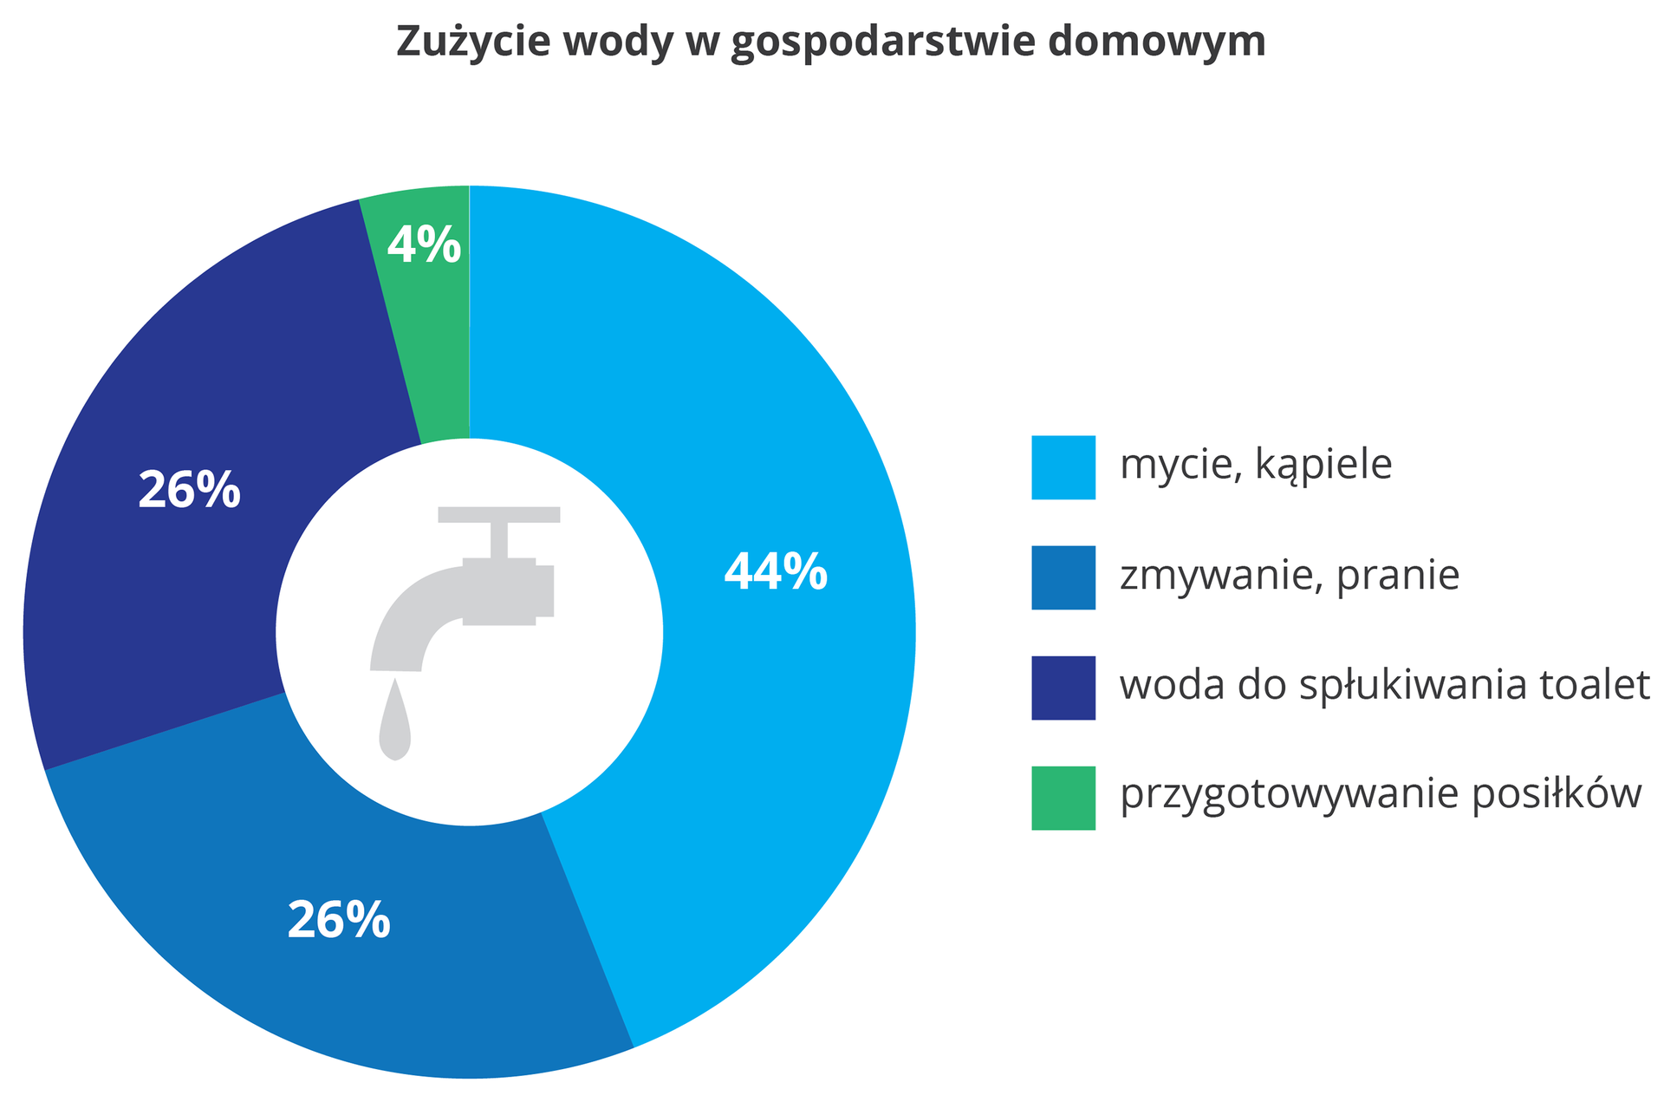
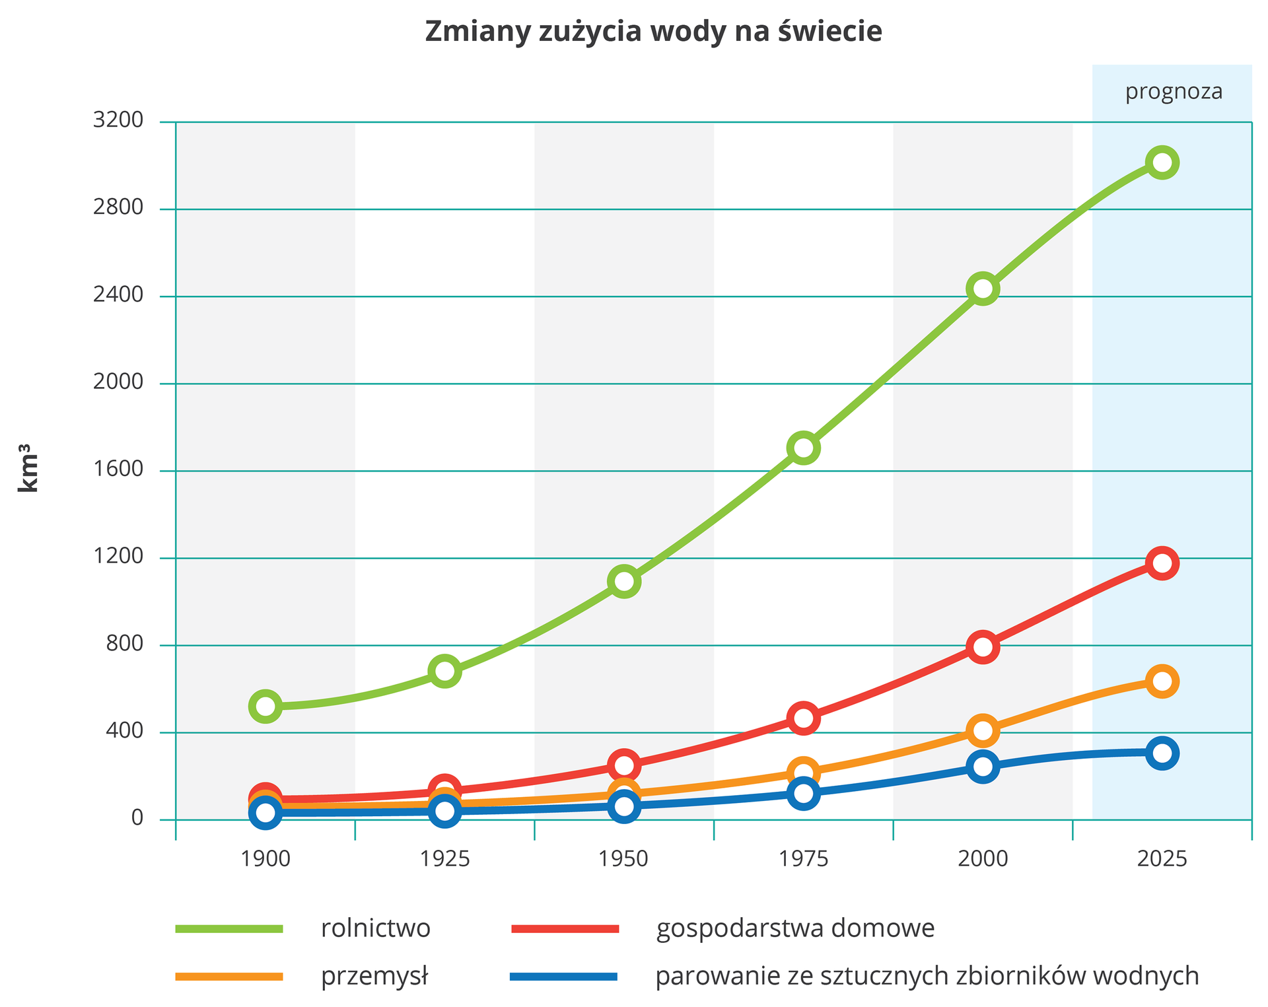
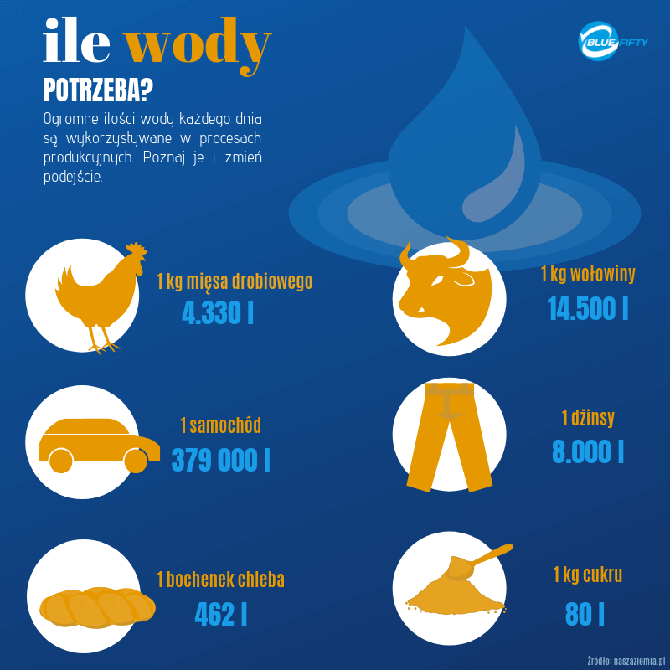

Slide 7
Zróżnicowanie dostępności wody –
nadmiary i niedobory
Codziennie korzystając z dostępu do wody bieżącej wykorzystywanej do celów spożywczych i sanitarnych czasem nie zdajemy sobie sprawy z problemu jej braku w różnych częściach świata.
Niedobory
Tereny z niedoborem wody leżą w strefach zwrotnikowych i podzwrotnikowych, w obrębie klimatu podrównikowego suchego oraz wewnątrz kontynentów. Wynika to z:
Niskich opadów lub opadów sezonowych
Dużemu parowaniu
Skąpej roślinności co potęguje parowanie
Szacuje się że z powodu niedoboru wody pitnej cierpi ponad 1 mld ludzi na Ziemi (20% ludności). Dużym problemem jest tez fakt, że ludzie w części krajów afrykanskich muszą pokonać czasem wiele km aby dostać się do źródła wody.
Nadmiary
Występują w strefie równikowej, gdzie występują całoroczne intensywne opady. W strefach umiarkowanych niższa temp. ogranicza parowanie, dlatego ilość wody jest wystarczająca. Odpowiednie ukształtowanie też ogranicza odpływ wody główne znaczenie ma przepuszczalność skał pod pow. Ziemi.

Slide 8
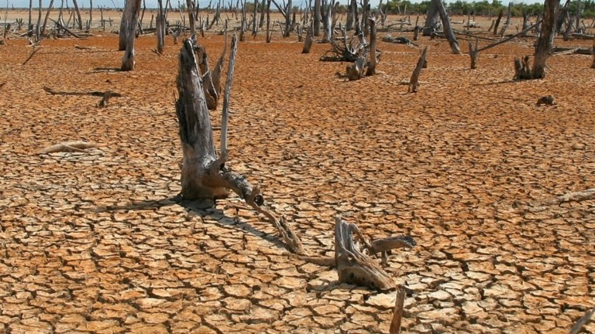
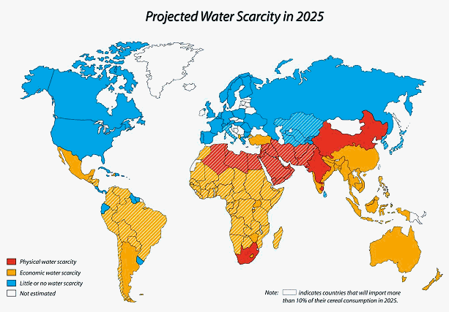
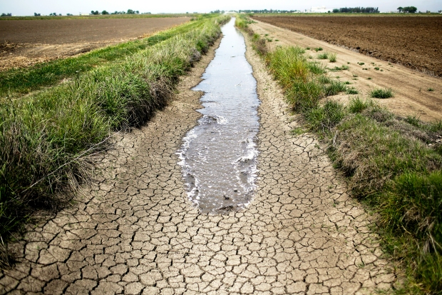
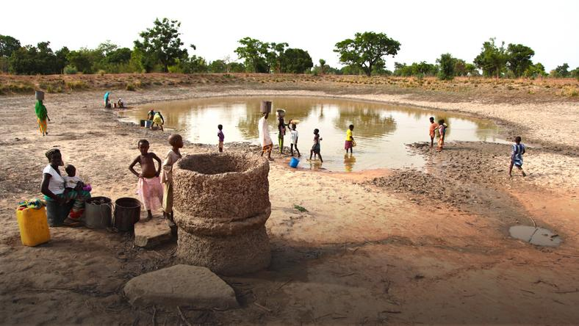
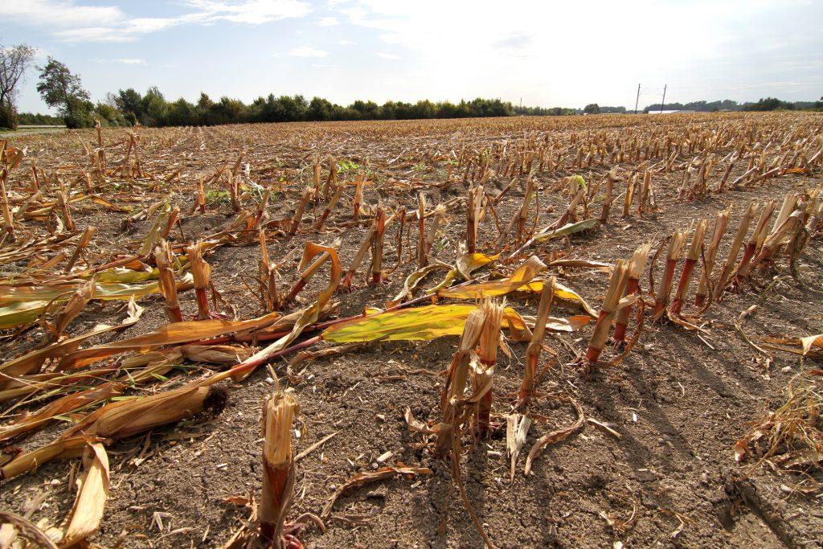
Rosnąca liczba ludzi na świecie powoduje coraz większe zapotrzebowanie na wodę. Obecnie żyje ponad 7 mld ludzi, a prognozy przewidują, że do 2050 r. liczba ta powiększy się o 2 mld. Wzrost demograficzny przekłada się na jakość, ilość i dostępność wody na świecie.
Głównym czynnikiem przyrodniczym wpływającym na niedostatek wody jest:
mniejsza ilość opadów niż możliwości parowania, co wynika np. z globalnego ocieplenia
Do czynników poza przyrodniczych możemy zaliczyć:
wzrost demograficzny co za tym idzie
zwiększone zapotrzebowanie na żywność
na Produkty przemysłowe
na wodę do użytku codziennego
Również nieracjonalne gospodarowanie zasobami wodnymi przyczynia się do deficytu wody. Budowa tam i zbiorników, gdzie nadmiernie eksploatuje się wodę powoduje zmniejszenie przepływu rzek. Poziom wód podziemnych może się obniżyć, co prowadzi do powstania leja depresyjnego. Przejawia się to przesuszaniem gruntów, wysychaniem studni czy pustynnieniem.

Slide 9
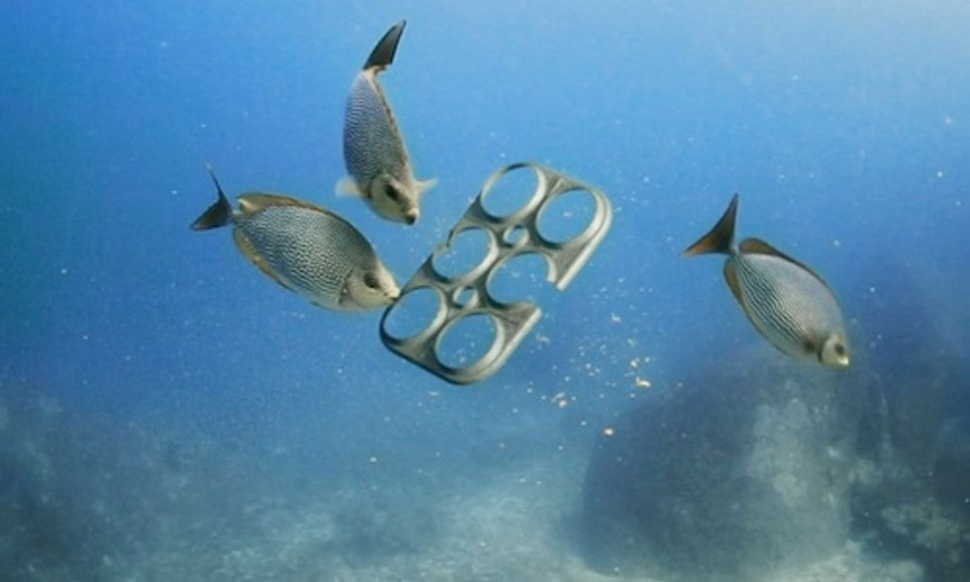
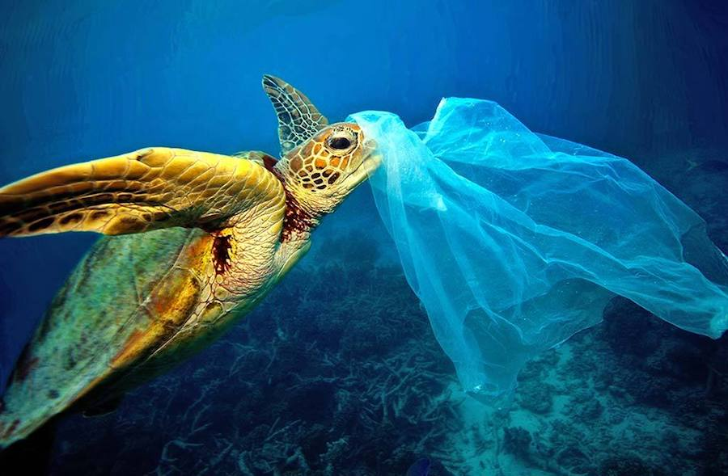
Negatywny wpływ człowieka na hydrosferę. Jak go powstrzymać?
Zagłada zwierząt
żyjących w naturalnych zbiornikach wodnych następuje w wyniku obecności licznych zanieczyszczen, odpadów oraz globalnego ocieplenia.
Można częściowo powstrzymać to poprzez:
zakończenie przełowienia oraz wyeliminowanie nielegalnych połowów w celu odtworzenia populacji ryb
rezygnację ze sprzedaży gatunków zagrożonych wyginięciem (np. węgorz europejski). Jeżeli oferowane będą w sklepach tylko ryby i owoce morza pochodzące ze zrównoważonych połowów i stabilnych populacji ryb, to ułatwi to świadomym konsumentom odpowiedzialne zakupy.

Slide 10
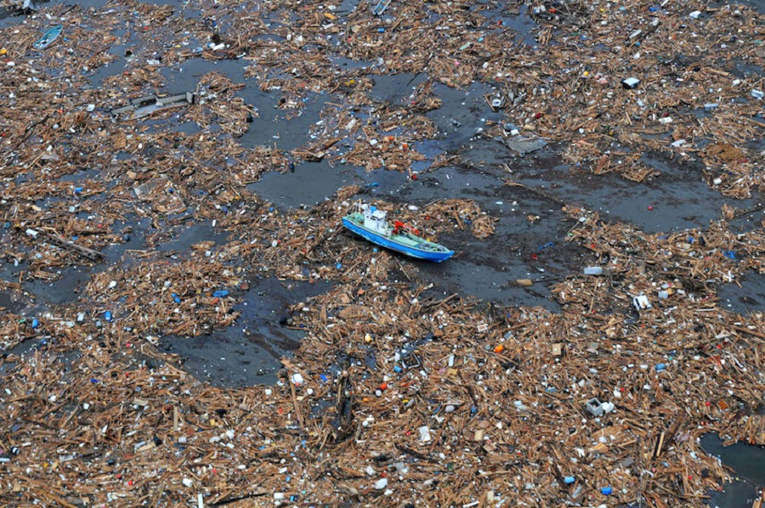
Wielka Pacyficzna Plama Śmieci
Wielka Pacyficzna Plama Śmieci znajdująca się na NE od Hawajów zajmuje powierzchnię ok. 1,6 mln km2, czyli pięć razy więcej od pow. Polski. Skupia nie tylko wielkie odpady co ogromną ilość cz. mikro plastiku. Największe zagrożenie stanowi dla ptaków i zwierząt morskich Jego większe fragmenty wielkości groszku są połykane przez ptaki, ryby czy żółwie morskie, co zatyka im żołądki.

Slide 11
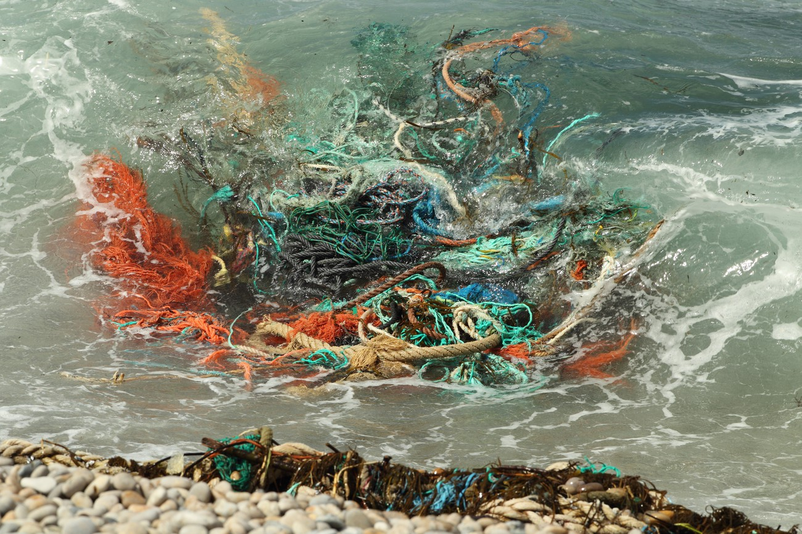
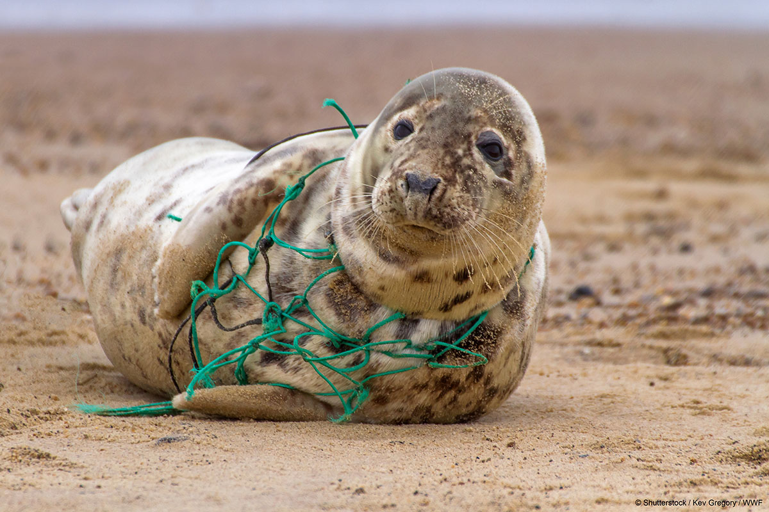
Zanieczyszczenia wód powstałe w wyniku gospodarki morskiej:
przykładem są zagubione sieci rybackie które stale „łowią” w sposób bierny i są pułapką dla zwierząt morskich ryb, nurkujących ptaków i ssaków morskich. Zrobione z plastiku sieci są źródłem dostających się do wody cząsteczek szkodliwego tzw. mikroplastiku. Turystyka i gigantyczne statki pasażerskie oraz awarie na platformach wiertniczych i katastrofy tankowców.
Sposobem na powstrzymanie negatywnych działań oraz ich konsekwencji są nowoczesne urządzenia np.: „Kombajn morski do usuwania ropy naftowej” statek wyposażony w systemy zbierania ropy naftowej oraz innych zanieczyszczeń. Należy kontrolować jakość wód, za pomocą badań biologicznych oraz fizykochemicznych co pozwala ocenić ich stan.

Slide 12
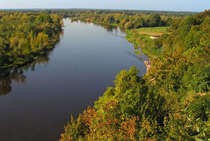
Obniżenie poziomu wód gruntowych:
spowodowane regulacją rzek, powstawaniem kanałów i zbiorników
Sposobem na powstrzymanie negatywnego wpływu jest zachowanie i odtwarzanie naturalnych terenów podmokłych i nadrzecznych, odejście od szkodliwych prac tj. pogłębianie koryt, odmulanie, wykaszanie roślinności.

Slide 13
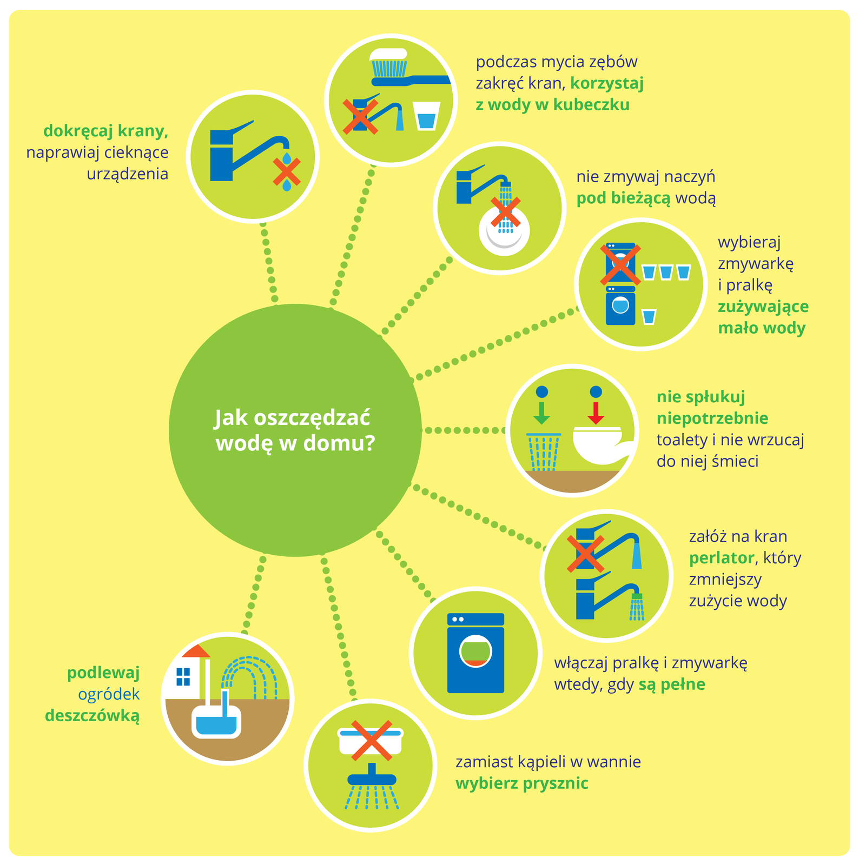
Negatywne działania człowieka na hydrosferę można powstrzymać również przez:
działania prawne zmuszające państwa do egzekwowanie przepisów prawa związanego z ochroną środowiska. Zawieranie umów, traktatów, dyrektyw międzynarodowych w celu ochrony wód naturalnych oraz całego środowiska naturalnego.
Wzrost świadomości ekologicznej przez programy, artykuły, kampanie w mediach.

Slide 14
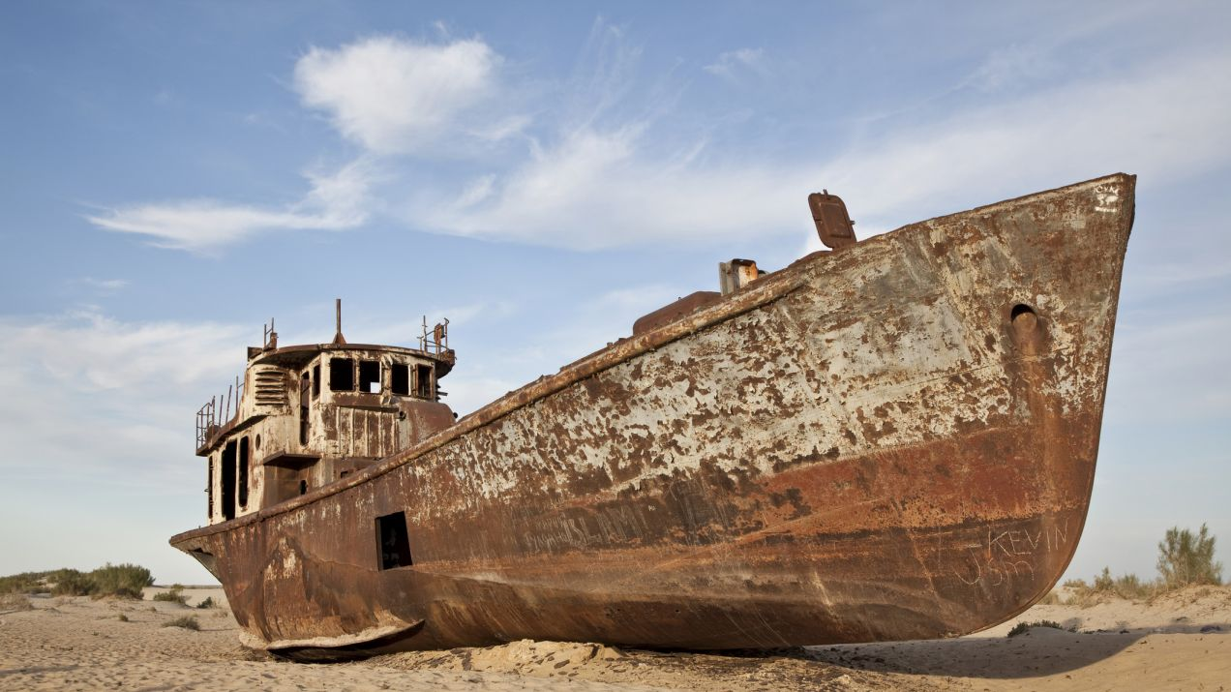
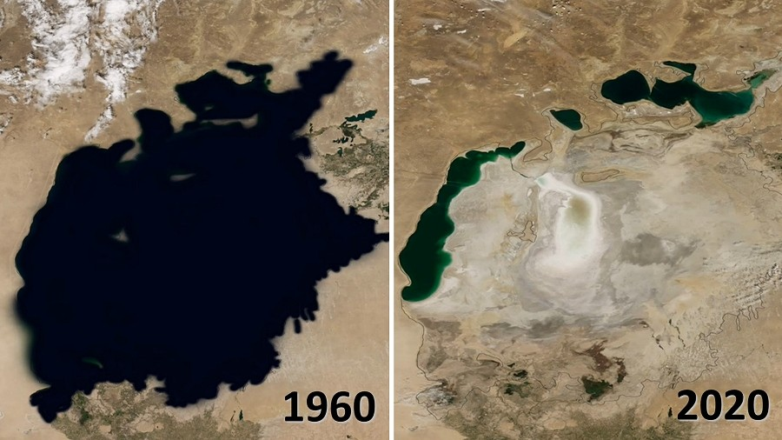
Jezioro Aralskie
Jeszcze 50 lat temu j. Aralskie było jednym z największych jezior na Ziemi, dziś jest przykładem katastrofy ekologicznej spowodowanej ingerencją człowieka.
Władze Związku Radzieckiego postanowiły u brzegów uchodzących rzek do j. Aralskiego uprawiać bawełnę. Nadmiernie eksploatowano wodę z tych rzek pod uprawę, co przyczyniło się do ograniczenia zasilania jeziora, które zaczęło wysychać.​
​
Obecnie po jeziorze pozostały cztery oddzielne zbiorniki wodne z mocno zasoloną i zanieczyszczoną wodą oraz pozostawione wraki statków, gdyż kiedyś funkcjonowała tam duża flota rybacka

Slide 15
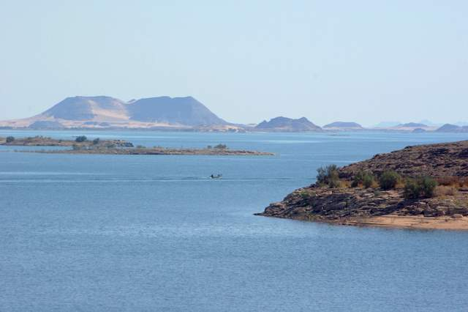
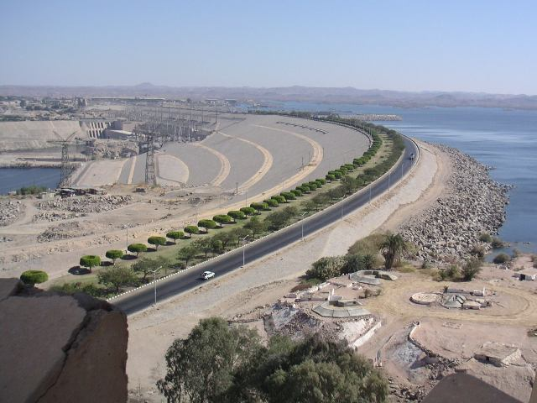
Wysoka Tama na Nilu
W latach 60. XX w. Nil został przegrodzony Wysoką Tamą na terenie Egiptu. Dzięki temu powstał jeden z największych sztucznych zbiorników wodnych – Jezioro Nasera, co znacznie wpłynęło na środowisko i życie mieszkanców Egiptu
Zalety budowy tamy:
Możliwość regulacji wylewów Nilu, ograniczenie powodzi
Całoroczne nawadnianie pól
Możliwość pozyskiwania energii, bo przy tamie wybudowano elektrownię wodną
Rozwój żeglugi i rybołówstwa
Wady budowy tamy:
Zmniejszenie żyzności gleb na terenach poniżej tamy, bo zatrzymuje ona osady
Zmniejszenie pow. Delty Nilu, przez zatrzymywanie osadów
Wzrost zasolenia gleb w delcie Nilu, bo mniejsza jego ilość wpływa do Morza Śródziemnego.

Slide 16
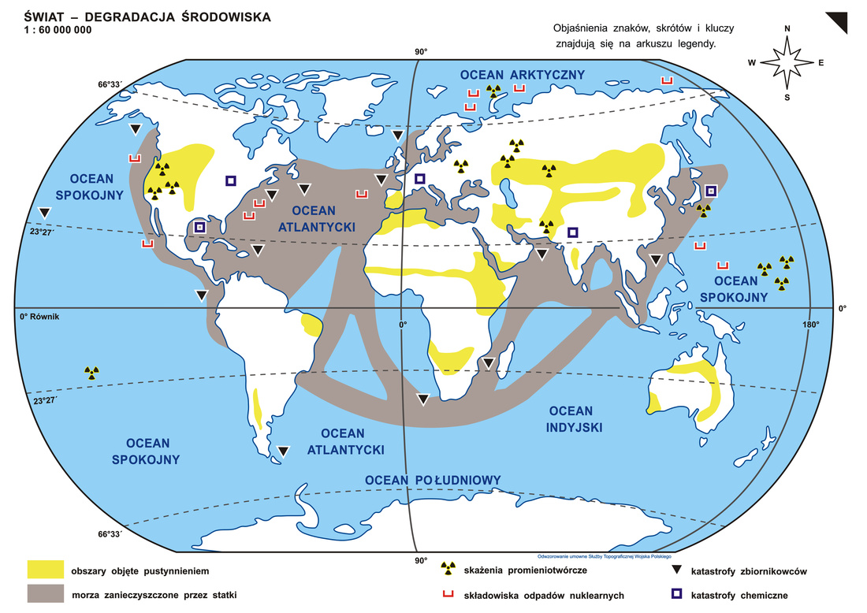
Zanieczyszczenie wód na świecie

Slide 17
Źródła:
https://www.geografia24.eu/geo_prezentacje_rozsz_2/382_7_czlowiek_w_systemie/r2_7_03a.pdf
https://epodreczniki.pl/a/obszary-nadmiaru-i-niedoboru-wody-na-swiecie/DMcmqVzvD
https://galeco.pl/porady/zuzycie-wody-na-swiecie
https://www.radiozet.pl/Podroze/Wyspa-Smieci-na-Pacyfiku.-120-tys.-ton-plastiku-posrodku-Oceanu-Spokojnego
Wikipedia
Podręcznik Nowej Ery – Oblicza geografii 2 zakres podstawowy
Fotografie – grafika google

Slide 18
Dziękuję za uwagę

